Slide 1


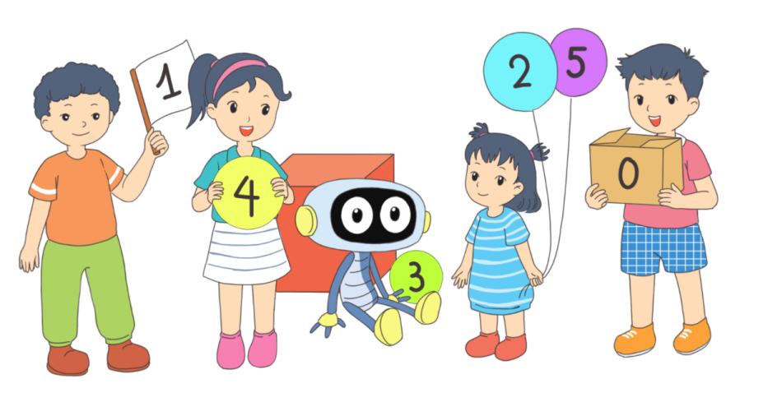
TOÁN
2
Notes:
Tác giả bộ ppt Toán + TV2: Phan Thị Linh – Đà Nẵng
Sđt lh: 0916.604.268
+ Zalo: 0916.604.268
+ Facebook cá nhân: https://www.facebook.com/nhilinh.phan/
+ Nhóm chia sẻ tài liệu: https://www.facebook.com/groups/443096903751589
Hãy liên hệ chính chủ sản phẩm để được hỗ trợ và đồng hành trong suốt năm học nhé!

Slide 2
Khởi động

Slide 3
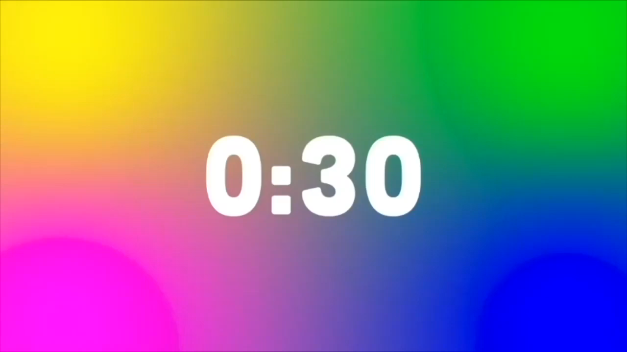




Cây nấm nào ghi phép tính có kết quả lớn nhất?
928 – 607
576 – 154
726 – 462

Slide 4
Cây nấm nào ghi phép tính có kết quả bé nhất?
936 – 365
365 + 274
150 + 400

Slide 5
CHỦ ĐỀ 12: PHÉP CỘNG, PHÉP TRỪ
TRONG PHẠM VI 1 000
BÀI 63: LUYỆN TẬP CHUNG
S/97
Notes:
Tác giả bộ ppt Toán + TV2: Phan Thị Linh – Đà Nẵng
Sđt lh: 0916.604.268
+ Zalo: 0916.604.268
+ Facebook cá nhân: https://www.facebook.com/nhilinh.phan/
+ Nhóm chia sẻ tài liệu: https://www.facebook.com/groups/443096903751589
Hãy liên hệ chính chủ sản phẩm để được hỗ trợ và đồng hành trong suốt năm học nhé!

Slide 6

Notes:
Tác giả bộ ppt Toán + TV2: Phan Thị Linh – Đà Nẵng
Sđt lh: 0916.604.268
+ Zalo: 0916.604.268
+ Facebook cá nhân: https://www.facebook.com/nhilinh.phan/
+ Nhóm chia sẻ tài liệu: https://www.facebook.com/groups/443096903751589
Hãy liên hệ chính chủ sản phẩm để được hỗ trợ và đồng hành trong suốt năm học nhé!

Slide 7

1
Đặt tính rồi tính.
267 + 731 328 + 56 698 – 47 721 – 350
267
328
698
721
+
+
–
–
731
56
47
350
9
9
8
3
8
4
6
5
1
3
7
1

Slide 8
Thứ wgày κáng wăm 2022
TǨn: Luyện tập chung
1. Đặt Ǉíζ ǟē Ǉíζ.
267
328
698
721
+
+
–
–
731
56
47
350
9
9
8
3
8
4
6
5
1
3
7
1
Notes:
Phần này ng soạn làm để lỡ thầy cô cho HS trình bày vở ạ

Slide 9
2
Quan sát hình.
365
416
365
416
523
572
523
572
- Tính tổng của hai số ghi trên khối lập phương và khối cầu.
523 + 365 = 888

Slide 10
2
Quan sát hình.
365
416
365
416
523
572
523
572
- Tính hiệu của hai số ghi trên khối hộp chữ nhật và khối trụ.
572 – 416 = 156

Slide 11
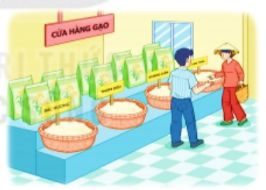
3
Một cửa hàng, buổi sáng bán được 250 kg gạo, buổi chiều bán được 175 kg gạo. Hỏi cả hai buổi cửa hàng đó bán được bao nhiêu ki-lô-gam gạo?
Tóm tắt:
Buổi sáng : 250 kg
Buổi chiều : 175 kg
Cả hai buổi bán : … kg gạo?
Notes:
Click vào các hòm để hòm di chuyển

Slide 12

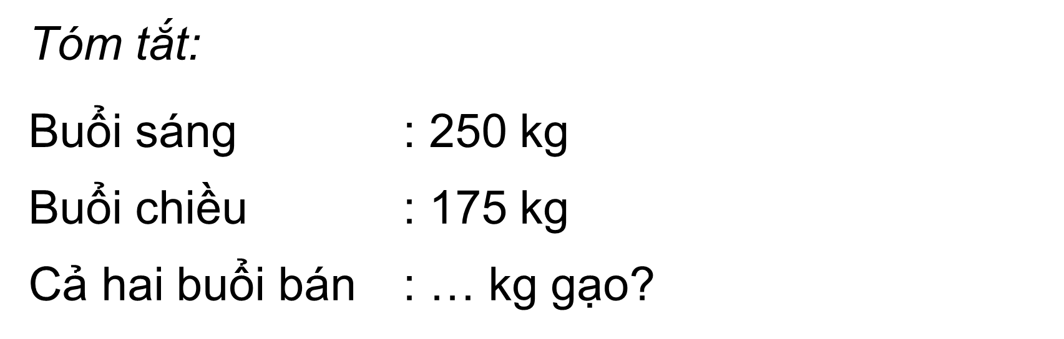
Thứ … wgày … Ǉháng 11 năm 2021
TǨn: Luyện tập chung
3.
Bài giải
Số ki-lô-gam gạo cả hai λίĔ cửa hàng bán đưϑ là:
250 + 175 = 425 kg
Đáp số: 425 ki-lô-gam gạo.
Notes:
GV linh động khi HS có lời giải khác phù hợp
Giúp HS chủ động lùi ô cân đối là đc, k nên máy móc về việc lùi mấy ô, nó sẽ làm HS máy móc trong cs và học tập (đây là theo quan điểm người soạn)

Slide 13
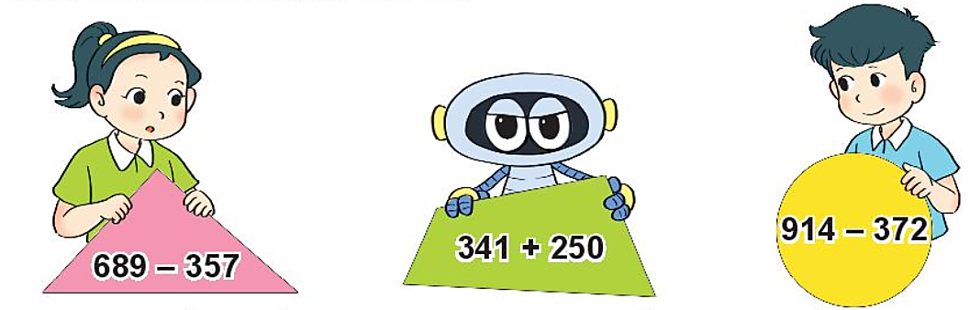
4
Quan sát tranh rồi trả lời câu hỏi.
a) Bạn nào cầm miếng bìa ghi phép tính có kết quả bé nhất?
b) Miếng bìa ghi phép tính có kết quả lớn nhất có dạng hình gì?

Slide 14
4
Quan sát tranh rồi trả lời câu hỏi.
332
591
542
a) Bạn nào cầm miếng bìa ghi phép tính có kết quả bé nhất?
Bạn Mai cầm miếng bìa ghi phép tính có kết quả bé nhất.

Slide 15
4
Quan sát tranh rồi trả lời câu hỏi.
332
591
542
b) Miếng bìa ghi phép tính có kết quả lớn nhất có dạng hình gì?
Miếng bìa ghi phép tính có kết quả lớn nhất có dạng hình tứ giác.

Slide 16
Dặn dò
Notes:
Tác giả bộ ppt Toán + TV2: Phan Thị Linh – Đà Nẵng
Sđt lh: 0916.604.268
+ Zalo: 0916.604.268
+ Facebook cá nhân: https://www.facebook.com/nhilinh.phan/
+ Nhóm chia sẻ tài liệu: https://www.facebook.com/groups/443096903751589
Hãy liên hệ chính chủ sản phẩm để được hỗ trợ và đồng hành trong suốt năm học nhé!

Slide 17
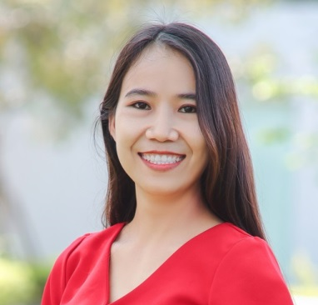
Người soạn : Phan Thị Linh
Năm sinh : 1990
SĐT : 0916.604.268
Mail : linhpt33@fe.edu.vn
Thân chào Quý Thầy Cô!
Người soạn rất mong nhận được phản hồi và góp ý từ Quý Thầy Cô để bộ giáo án ppt được hoàn thiện hơn.
Mọi thông tin phản hồi mong được QTC gửi về:
+ Zalo: 0916.604.268
+ Facebook cá nhân: https://www.facebook.com/nhilinh.phan/
+ Nhóm chia sẻ tài liệu: https://www.facebook.com/groups/443096903751589
* Thầy cô có thể liên hệ khi cần được hỗ trợ soạn giáo án điện tử.

